Slide 1
Торопись, ведь дни проходят, Ты у времени в гостях, Не рассчитывай на помощь. Помни всё в твоих руках.
Ю. Палецкис

Slide 2
Рекламное агентство «Свежий ветер»

Slide 3
Популярные профессии в области рекламы:
Директор по рекламе и PR
Креативный директор
Бренд-менеджер
менеджер по рекламе и PR
дизайнер
копирайтер
Промоушн-менеджер

Slide 4
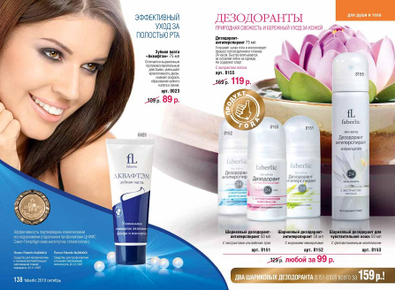
Жанры полиграфической продукции в рекламе:
Каталог

Slide 5
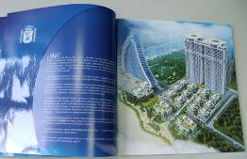
Жанры полиграфической продукции в рекламе:
Проспект

Slide 6
Жанры полиграфической продукции в рекламе:
Буклет

Slide 7
Жанры полиграфической продукции в рекламе:
Плакат

Slide 8
Креативный плакат

Slide 9
Жанры полиграфической продукции в рекламе:
Вкладыш

Slide 10
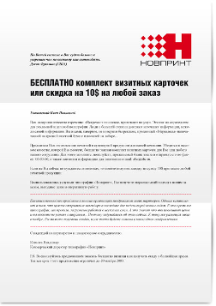
Жанры полиграфической продукции в рекламе:
Рекламное письмо

Slide 11
Жанры полиграфической продукции в рекламе:
Рекламная листовка

Slide 12
Изготовить рекламные листовки по теме:
«Здоровая нация»

Slide 13
Перед тем как приступить к работе, полезно ответить на следующие вопросы:
кто является вашим реальным и потенциальным потребителем;
какие сильные фразы, отражающие существо рекламного продукта, можно использовать в тексте;
какие визуальные (графические) образы можно использовать для создания у потребителя положительных эмоций на рекламный продукт;
какие аргументы могут оказать убеждающее воздействие на потребителя?

Slide 14
Требования к рекламе:
текст и визуальный образ (фотография, иллюстрация и т.п.) должны иметь четкую информационную взаимосвязь;
предложения должны быть краткими, точными, ясными. Текст должен быть предельно простым и доходчивым, хотя и очень информативным;
писать следует только в настоящем времени;
вполне уместными в рекламном послании могут оказаться хорошо сформулированные вопросы, побуждающие читателя самого давать ответы.

Slide 15
Слоган, название
зачин
Информа-
ционный блок
Справочные сведения

Slide 16
Основные правила композиции
1. Принципы дизайна
2. Правило трех
3. Правило нечетного числа и "воздуха"
4. Правило траектории взгляда
5. Не делай два интервала одинаковыми

Slide 17
Критерии оценивания рекламной продукции
1 — ОТВРАТИТЕЛЬНО
2 — НЕКОНКУРЕНТОСПОСОБНО
3 — КЛИШЕ
4 — ИННОВАЦИОННАЯ СТРАТЕГИЯ
5 — МАСТЕРСТВО ИСПОЛНЕНИЯ

Slide 18
Цена ниже, чем качество

Slide 19
Людмила сильно изменилась с пушкинских времен

Slide 20
Подари любимой сердце

Slide 21
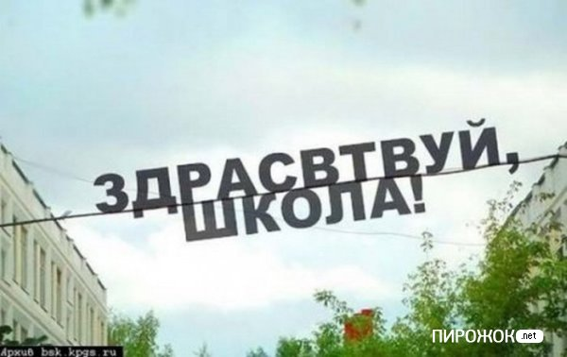

Slide 22
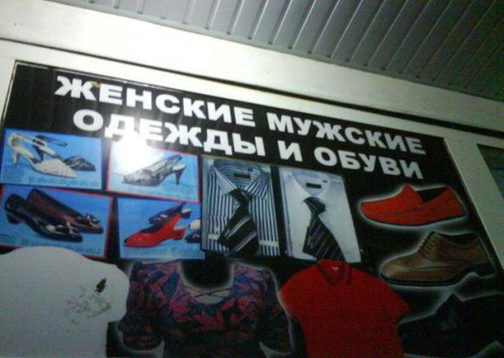

Slide 23
Выполнение работы

Slide 25
Спасибо, коллеги за работу добросовестную и ответственную, спасибо за труд и умение, такт и общение.

